Slide 1
Escuela Normal De Educación Preescolar.
Licenciatura en educación preescolar.
Sexto semestre.
3°A
Curso:
Trabajo docente y proyectos de mejora escolar
Maestra:
Dolores Patricia Segovia Gómez
“Diario de campo”
Alumna:
Valeria Elizabeth Preciado Villalobos N°14
Competencias de unidad:
• Plantea las necesidades formativas de los alumnos de acuerdo con sus procesos de desarrollo y de aprendizaje, con base en los nuevos enfoques pedagógicos.
• Establece relaciones entre los principios, conceptos disciplinarios y contenidos del plan y programas de estudio en función del logro de aprendizaje de sus alumnos, asegurando la coherencia y continuidad entre los distintos grados y niveles educativos.
• Utiliza metodologías pertinentes y actualizadas para promover el aprendizaje de los alumnos en los diferentes campos, áreas y ámbitos que propone el currículum, considerando los contextos y su desarrollo.
• Incorpora los recursos y medios didácticos idóneos para favorecer el aprendizaje de acuerdo con el conocimiento de los procesos de desarrollo cognitivo y socioemocional de los alumnos.
• Elabora diagnósticos de los intereses, motivaciones y necesidades formativas de los alumnos para organizar las actividades de aprendizaje, así como las adecuaciones curriculares y didácticas pertinentes.
• Selecciona estrategias que favorecen el desarrollo intelectual, físico, social y emocional de los alumnos para procurar el logro de los aprendizajes.
• Emplea los medios tecnológicos y las fuentes de información científica disponibles para mantenerse actualizado respecto a los diversos campos de conocimiento que intervienen en su trabajo docente.
• Construye escenarios y experiencias de aprendizaje utilizando diversos recursos metodológicos y tecnológicos para favorecer la educación inclusiva.
• Evalúa el aprendizaje de sus alumnos mediante la aplicación de distintas teorías, métodos e instrumentos considerando las áreas, campos y ámbitos de conocimiento, así como los saberes correspondientes al grado y nivel educativo.
• Elabora propuestas para mejorar los resultados de su enseñanza y los aprendizajes de sus alumnos.
• Utiliza los recursos metodológicos y técnicos de la investigación para explicar, comprender situaciones educativas y mejorar su docencia.
• Orienta su actuación profesional con sentido ético-valoral y asume los diversos principios y reglas que aseguran una mejor convivencia institucional y social, en beneficio de los alumnos y de la comunidad escolar.
• Decide las estrategias pedagógicas para minimizar o eliminar las barreras para el aprendizaje y la participación asegurando una educación inclusiva.
Saltillo, Coahuila 22/06/2021

Slide 2
Lunes 14 de junio del 2021
Se mando mensaje en la mañana al grupo de padres de familia, deseándoles un buen día y recordándoles que hay que realizar las actividades en casa que se pidieron.
El día de hoy no se llevo a cabo clases en línea, se asistió a observar la clase de educación artísticas.
Es importante tomar en cuenta la clase de artes ya que en el libro de Aprendizajes Clave (2017) menciona que el área de Artes ofrece a los estudiantes de educación básica experiencias de aprendizaje que les permiten identificar y ejercer sus derechos culturales y a la vez contribuye a la conformación de la identidad personal y social de los estudiantes, lo que en sentido amplio posibilita el reconocimiento de las diferencias culturales, étnicas, sociales y de género, y el aprecio y apropiación del patrimonio artístico y cultural.

Slide 3
Martes 15 de junio del 2021
Se mando mensaje en la mañana al grupo de padres de familia, deseándoles un buen día y recordándoles que hay que realizar las actividades en casa que se pidieron, se mando el link para la clase en línea y los materiales que se utilizarán.
En el libro de Aprendizajes Clave se menciona que el desarrollo de la motricidad en esta etapa implica que los niños avancen en sus capacidades físicas al desplazarse en distintas direcciones y a diversas velocidades, que participen en juegos y actividades que les demanden ejecutar movimientos y acciones combinadas con coordinación y equilibrio, que manipulen diversos materiales, instrumentos y herramientas que requieren control y precisión en sus movimientos, en actividades en las que pongan en juego también el intelecto.

Slide 4
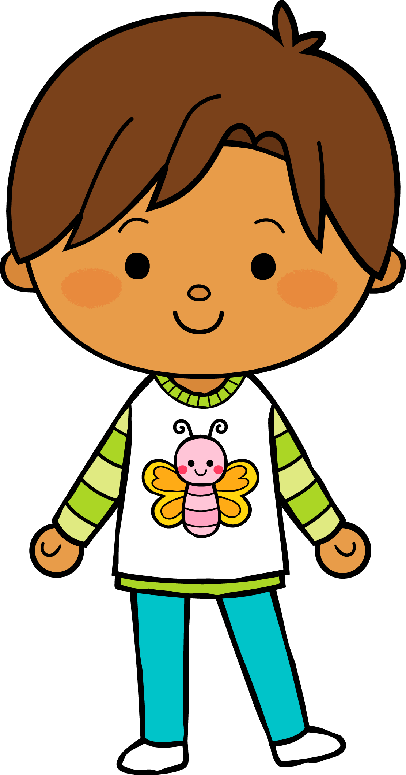
23 06 2021
X
L
M
M
J
V
Situación de Aprendizaje: _____________________________________________
__________________________________________________________________
Campos de formación y/o áreas de desarrollo personal y social a favorecer
Lenguaje y
comunicación
Pensamiento
matemático
X
Exploración del mundo natural y social
Artes
Educación
Física
Educación Socioemocional
X
La jornada de trabajo fue:
Exitosa
Buena
Regular
Mala
Aspectos de la planeación didáctica
X
Observaciones
__________________________________________________________________________________________________________________________________________________________________________________________________________
Logro de los aprendizajes esperados
Materiales educativos adecuados
Nivel de complejidad adecuado
Organización adecuada
Tiempo planeado correctamente
Actividades planeadas conforme a lo planeado
X
La actividad fue buena los niños se interesaron por las consignas y los materiales.
X
X
X
X
Manifestaciones de los alumnos
Interés en las actividades
Participación de la manera esperada
Adaptación a la organización establecida
Seguridad y cooperación al realizar las actividades
Todos Algunos Pocos Ninguno
X
X
X
X
Autoevaluación
Rescato los conocimientos previos
Identifico y actúa conforme a las necesidades e intereses de los alumnos
Fomento la participación de todos los alumnos
Otorgo consignas claras
Intervengo adecuadamente
Fomento la autonomía de los alumnos
Si No
X
X
X
X
X
X
Logros
Dificultades
_________________________________________________________________________________________________________________________________
_________________________________________________________________________________________________________________________________
Los niños mostraron interés en realizar la actividad gracias a que se utilizaron materiales concretos.
Algunos pasos para lograr armar el papalote fueron difíciles pero gracias a la ayuda de los padres de familia se logro el objetivo.

Slide 5
Jueves 24 de junio del 2021
Se mando mensaje en la mañana al grupo de padres de familia, deseándoles un buen día y recordándoles que hay que realizar las actividades en casa que se pidieron, y entregarlas el día de mañana.
La actividad de hoy fue una actividad en línea ya que es importante buscar diferentes herramientas digitales y es importante ya que permiten una mayor distribución e intercambio de informaciones y contenidos; incrementa la cobertura educativa, muchas veces con la calidad y la flexibilidad que amerita la vida contemporánea; crea plataformas para la formación a lo largo de la vida; implica la superación profesional del docente y un cambio del rol del estudiante dentro del escenario escolar; además de que supone una renovación de las estrategias metodológicas para impartir clases.

Slide 6
Referencias bibliográficas
© Secretaría de Educación Pública. (2017). Aprendizajes Clave. Argentina 28, Centro 06020. Ciudad de México.
file:///C:/Users/MQ/Downloads/1067-Texto%20del%20art%C3%ADculo-3629-2-10-20181019.pdf

